Slide 1

电商后台管理
答辩人
刘艺
项目经理
王斌晶
指导老师
肖旭

Slide 2

项目背景
随着时代的进步，信息化和数字化是现代的名词，而且现在网上用户逐年增多，各式各样的网上 APP 不断推出，尤为明显的就是电商行业，它解决了大部分用户的网购欲望。
我们要做的就是一个电商平台的项目，针对于我们的电商的用户或者说用户的行为操作来去分析，去实现一个数据仓库。
那么要想做好一个电商平台必须要有数据和信息的支持与管理，所以此项目主要是实现电商平台的数据管理和数据分析，为公司提供战略调整提供数据支持。

Slide 3

项目介绍
这个项目主要有五大模块：
用户管理：
用户列表
权限管理：
角色列表
权限列表
商品管理：
商品列表
分类参数
商品分类
订单管理：
订单列表
数据统计：
数据报表
技术栈我们主要用到了：
vue2.0搭建项目
element-ui组件库
axios
Linter
mock
earchs

Slide 4
我们项目开发流程
第三步
我们拿到需求时，由产品经理发起，开始设计原型图
第一步
UI开始设计设计图
第五步
甲方给需求
根据需求，出原型
出项目估时
前端代码编写
测试部门测试
告诉我们他们想要的效果。
后端编写接口文档
第二步
第四步
前端和后端沟通返回的数据样式
项目打包上线
第六步

Slide 5

我们的团队
我们开发团队
我们的开发团队有10个人，项目周期为3个月。
项目经理、3个前端、2个后端、1个UI、2运维、1个测试

Slide 6

项目搭建配置
我们在搭建项目时：
1、用了Linter，下载了axios、element-ui、......
2、在vue.confing.js中配置了代理通过changeOrigin: true开启代理（在代理配置完后记得重启项目）。
3、我们配置了多环境：
1） dev环境：普通开发环境（开发人员自己开发的环境） development
2）test：测试环境（开发完成以后并联调完以后使用的环境）
3）stage：备机测试--最接近于生产环境，方便测试隐藏bug
4）production：线上环境，真机，--用户使用的环境
4、我们使用了mock数据（在后端还没有准备好接口的时候），为了更加方便和真实的贴近实际接口文档和接口，通过node 来运行mock数据。
5、在工具untils文件里封装了token和axios
6、对返回的状态码和请求也进行了封装，方便以后对代码的维护。

Slide 7
登录模块

Slide 8
用户管理模块

Slide 9
权限管理模块

Slide 10
商品管理模块

Slide 11
订单管理模块

Slide 12
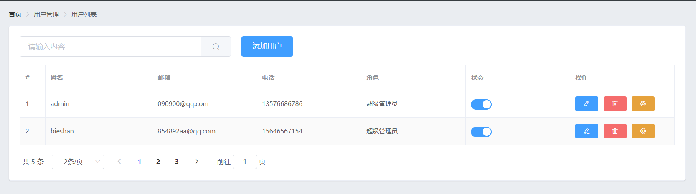
模块展示
02
单击添加标题
04
单击添加标题
01
单击添加标题
用户管理页面

Slide 13
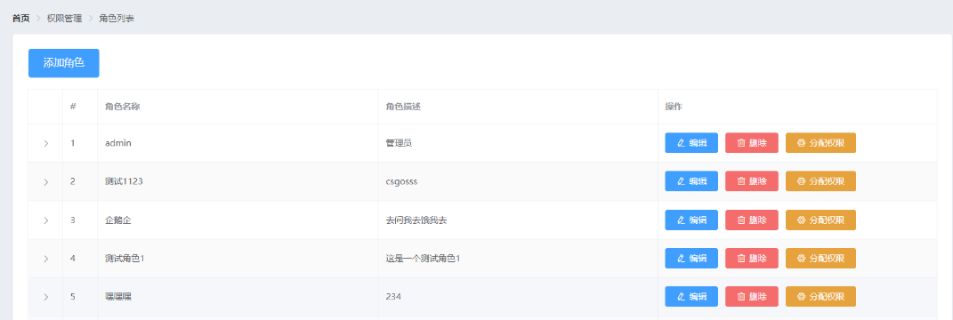
模块展示
各个小模块补充

Slide 14
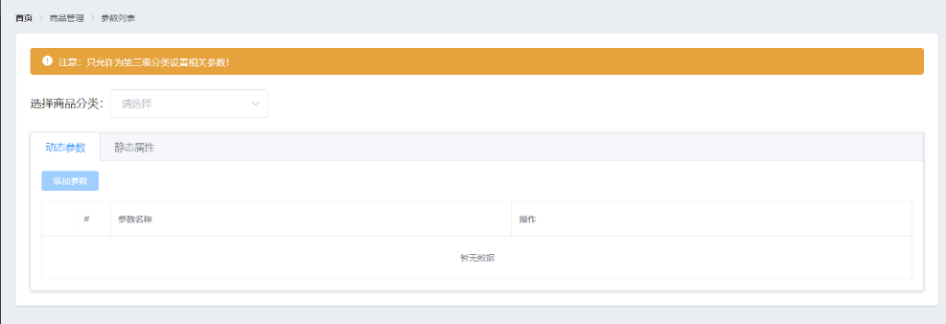
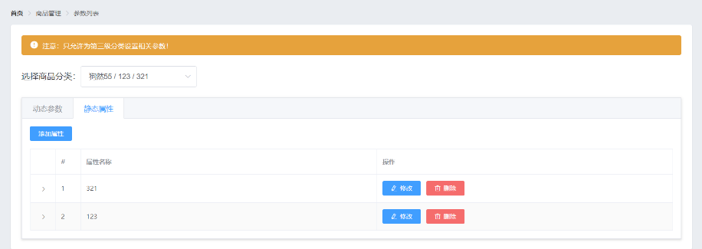
模块展示
77%

Slide 15
项目难点

Slide 16
总结

Slide 17




再见啦!

